Slide 1
La importancia de la información
La información veras

Slide 2

Formemos equipos
¿Por qué es importante la información?
¿Cuál es la diferencia entre datos e información?
¿Te imaginas un mundo sin acceso a información?

Slide 3
La información
La información tiene tantos usos como el receptor pueda darle. Van desde el mero aumento del conocimiento que este posee sobre una materia específica, o quizá del conocimiento aplicable ante una situación determinada, es decir, del conocimiento útil.
La información tiene un valor cultural, es decir, educativo, divulgativo. A mayor cantidad de información, mayor conocimiento posible, y por lo tanto mayores posibilidades educativas

Slide 4
En el mundo de los negocios la información es vital
La información es básica para toda ciencia, y en el caso de la administración, las finanzas, economía y contabilidad no es la excepción. Sin embargo para que esta información se valida en el mundo de los negocios debe de contar con un ciertas características

Slide 5
Características

Slide 6
Significado
Contenido semántico, temático, contextual o de alguna naturaleza, que cada individuo empleará según criterio propio.

Slide 7
Relevancia
La información relevante produce cambios importantes o inmediatos, la poco relevante no produce nada. En un mundo saturado de información, es necesario determinar la información de impacto entre la información que no presente importancia.

Slide 8
Vigencia
Se entiende por vigencia la validez de la información en el tiempo, es decir, si está desfasada o actualizada, lo cual siempre depende del contexto y de sus receptores.

Slide 9
Confiable
La información obtenida es valida para la toma de decisiones, es información comprobada, es decir, no es ficticia

Slide 10
Cambios en la información

Slide 11
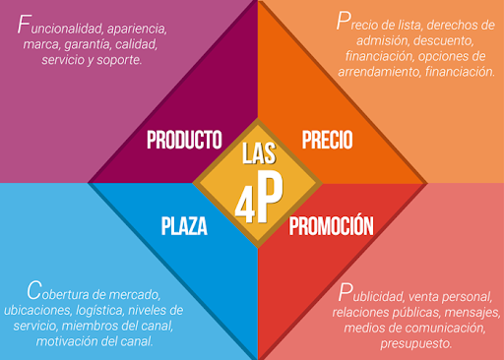

Slide 12
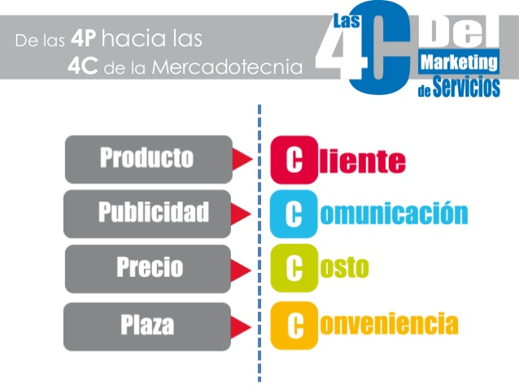

Slide 13

Ver el link: https://www.youtube.com/watch?v=HkEOMslVApY

Slide 14
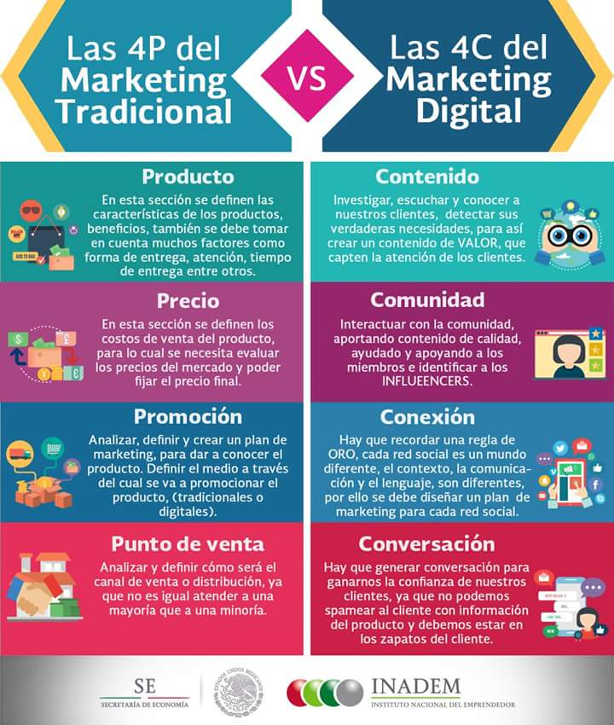

Slide 15

Dinámica

